Slide 1
Ottimizzazione Riga Dataset: 710
Analisi pitch e beta1 e beta2 e w1 e w2 e tmovxu e tmovxl

Slide 2
Parametri PPO
n_epochs = 10
gamma = 0.99
gae_lambda = 0.95
clip_range = 0.2
ent_coef = 0.01
vf_coef = 0.5
max_grad_norm = 0.5
verbose = 1

Slide 3
Punto di partenza simulazione con LR = 3e-05
N steps = 200
Episode Length = 20
Batch size = 64
CSI Originale = 0.02107
DOF attivi modificati:
DOF_PITCH da 0.119155433 a 0.119
DOF_BETA1 da 17.1936 a 17.194
DOF_BETA2 da -63.05969 a -63.060
DOF_W1 da 0.0105957 a 0.011
DOF_W2 da 0.5900269 a 0.590
DOF_TMOVXU da 0.1084625 a 0.108
DOF_TMOVXL da 0.05621033 a 0.056
CSI profilo modificato = None
Limiti operativi (DOF Bounds):
DOF_PITCH = [0.084, 0.14]
DOF_BETA1 = [0.034, 19.966]
DOF_BETA2 = [-69.996, -60.121]
DOF_W1 = [0.0, 0.745]
DOF_W2 = [0.001, 0.999]
DOF_TMOVXU = [-0.149, 0.199]
DOF_TMOVXL = [-0.15, 0.2]

Slide 4
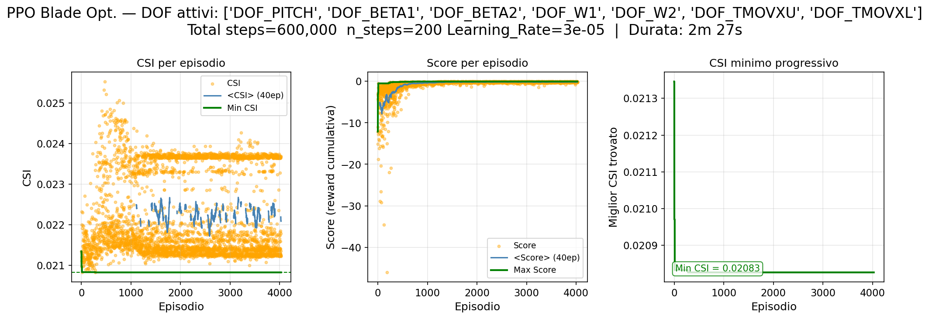
Risultati

Slide 5
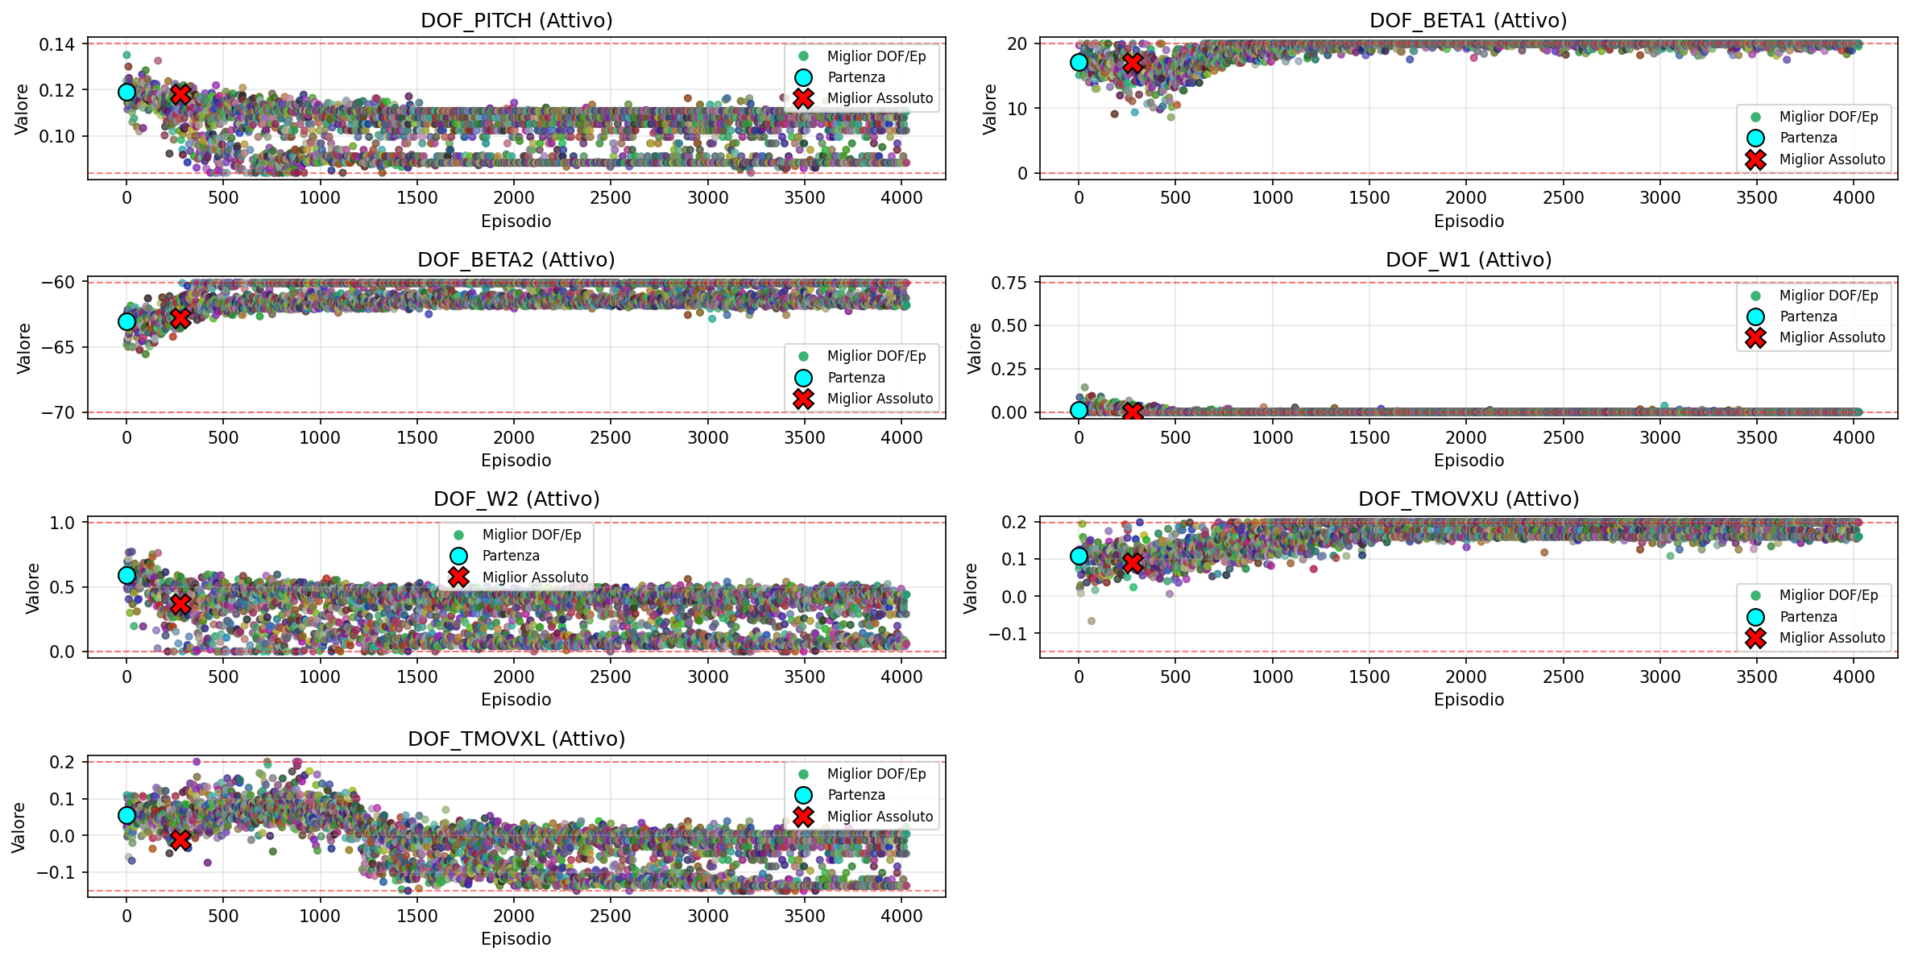
Andamento Valore Miglior DOF per episodio

Slide 6
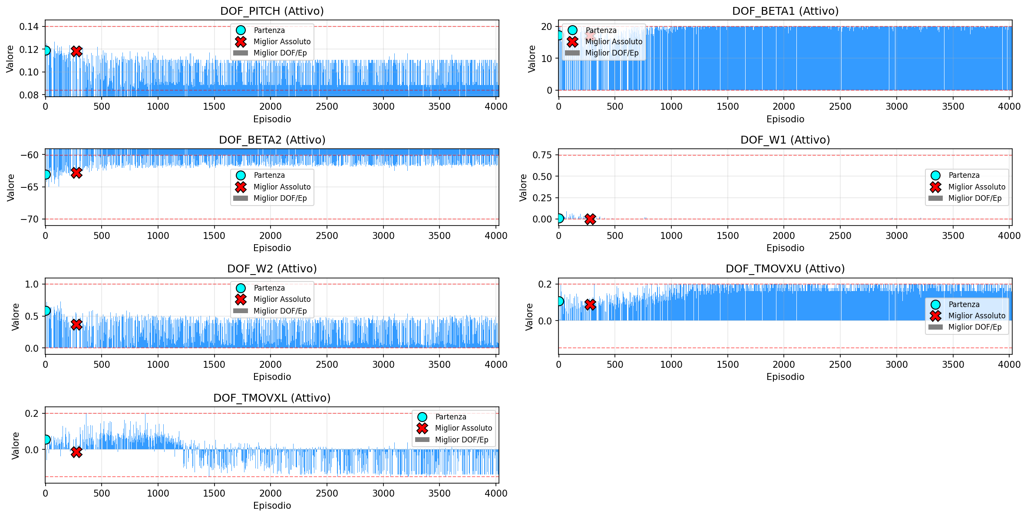
Andamento Valore Miglior DOF per episodio

Slide 7
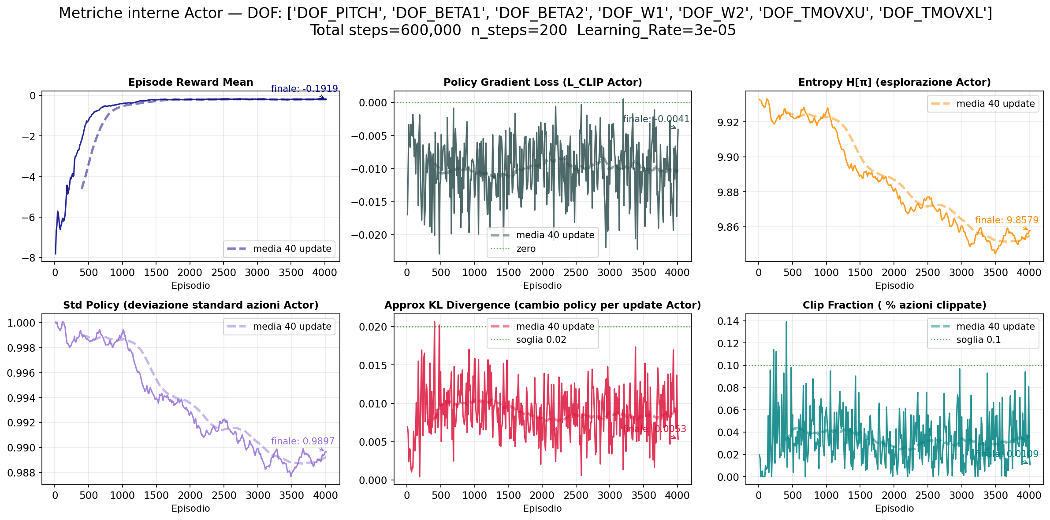
Metriche Attore

Slide 8
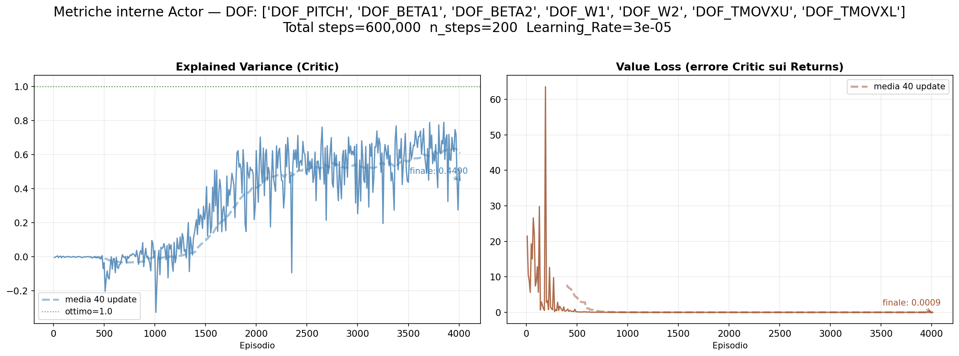
Metriche Critico

Slide 9
Miglior Profilo Ottimizzato
OF Risultanti:
OF_alfa_ex = -60.387386 da -60.444000
OF_Cpt = 0.022305 da 0.022570
OF_CSI = 0.020826 da 0.021070
OF_phi = 0.630883 da 0.630063
OF_psi = 1.223159 da 1.222194
OF_Zwi = 1.106756 da 1.128670
OF_Zwc = 1.064430 da 1.078673
OF_DFss_mis = 1.306640 da 1.314400
OF_DFss_cp = 0.933280 da 0.931200
OF_Mis_peak = 0.496252 da 0.501200
OF_s_peak = 0.518071 da 0.484400
OF_s_diff_dim = 0.072305 da 0.078650
OF_s_tot_SS = 0.151509 da 0.152500
OF_Tmax = 0.012236 da 0.012302
OF_X_Tmax = 0.275774 da 0.296815
DOF Ottimali:
DOF_PITCH (*) = 0.118135 da 0.119155
DOF_BETA1 (*) = 16.978001 da 17.193600
DOF_BETA2 (*) = -62.830395 da -63.059689
DOF_W1 (*) = 0.000000 da 0.010596
DOF_W2 (*) = 0.369000 da 0.590027
DOF_TMOVXU (*) = 0.089322 da 0.108462
DOF_TMOVXL (*) = -0.012945 da 0.056210
ALPHA_0 = 10.000°
Deflessione (ε) = 70.387°
Curvatura camber (θ) = 79.808°

Slide 10
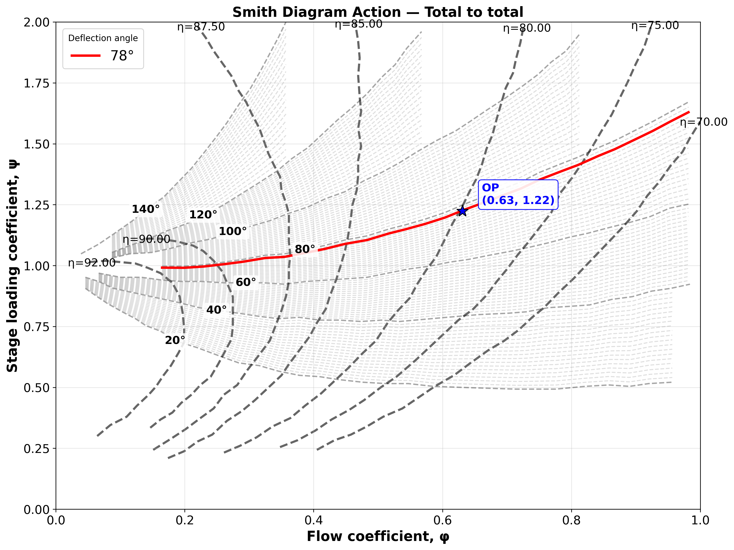
Smith Diagram Action - Axial exit

Slide 11
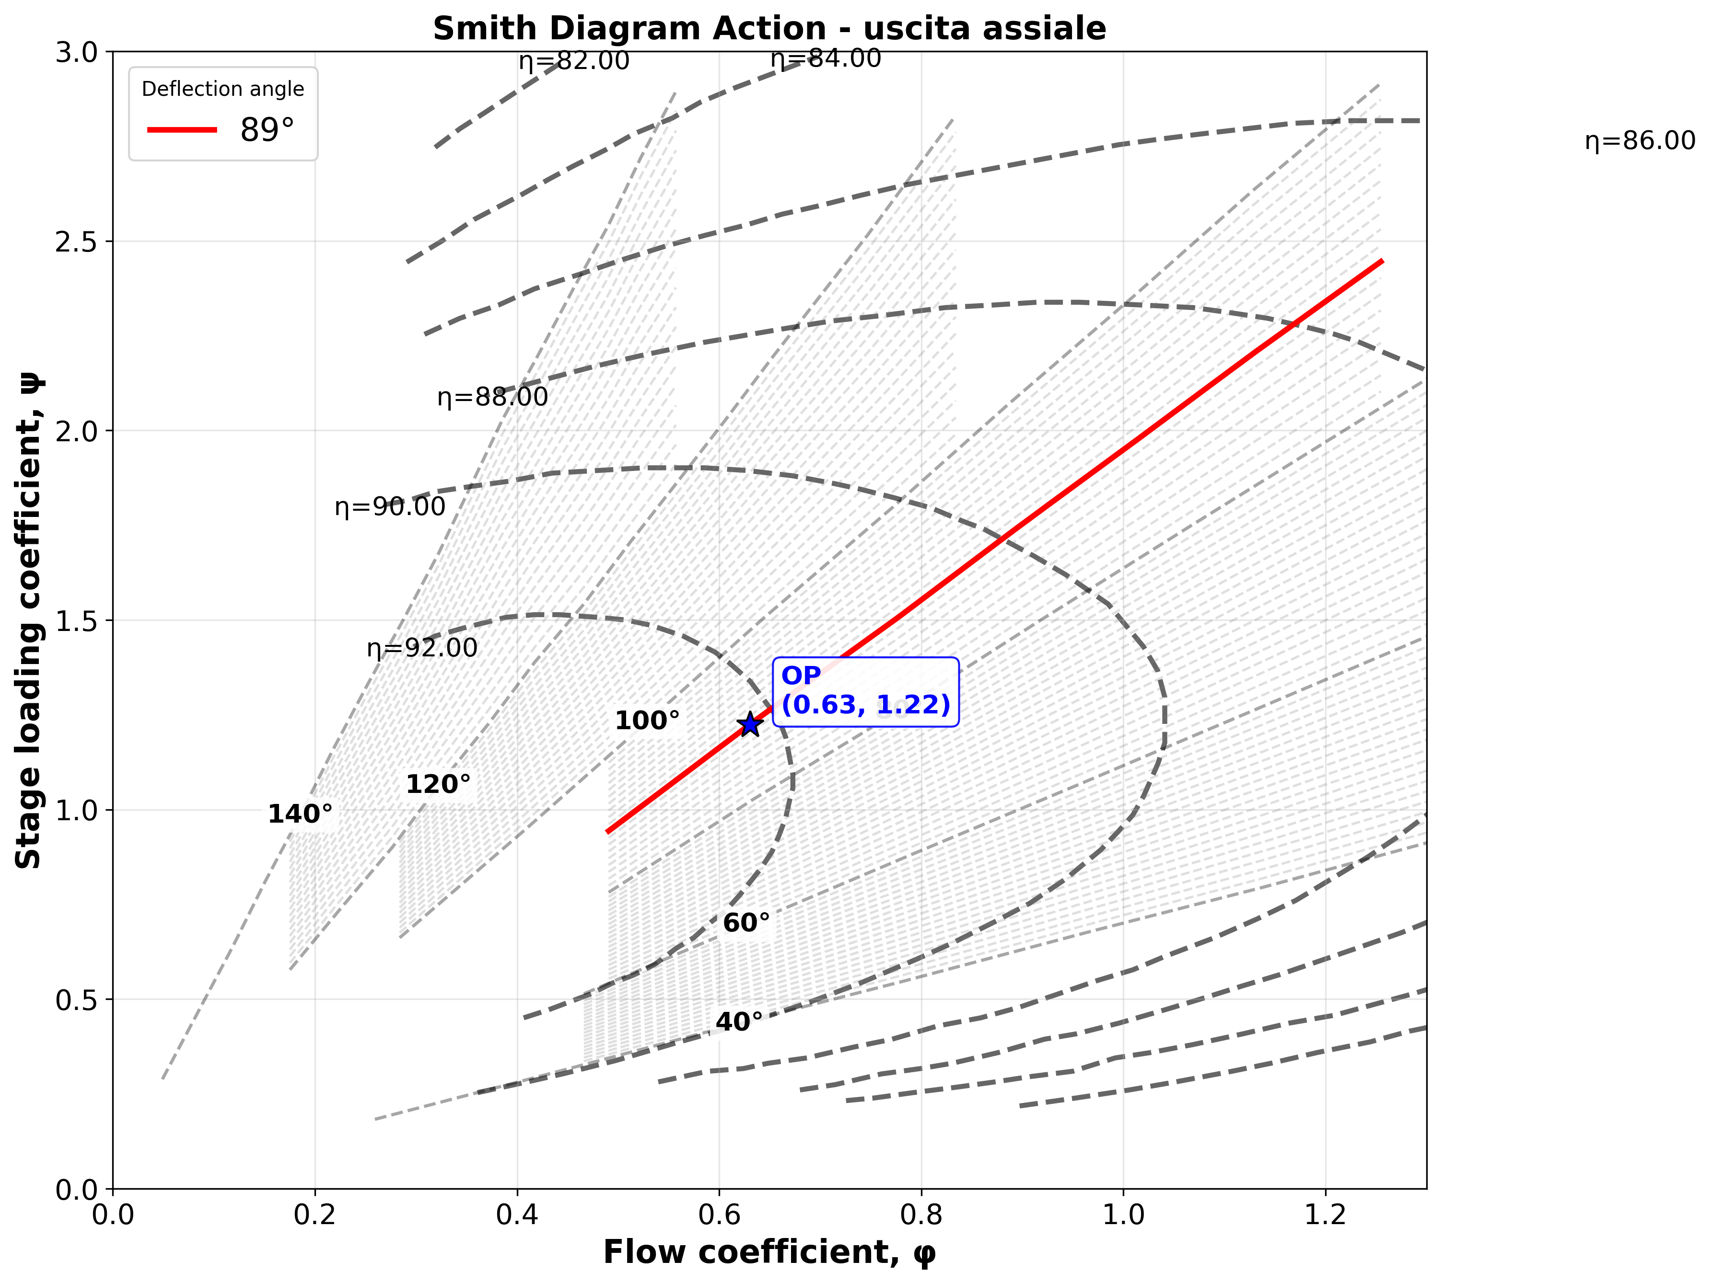
Smith Diagram Action - Total to Total

Slide 12
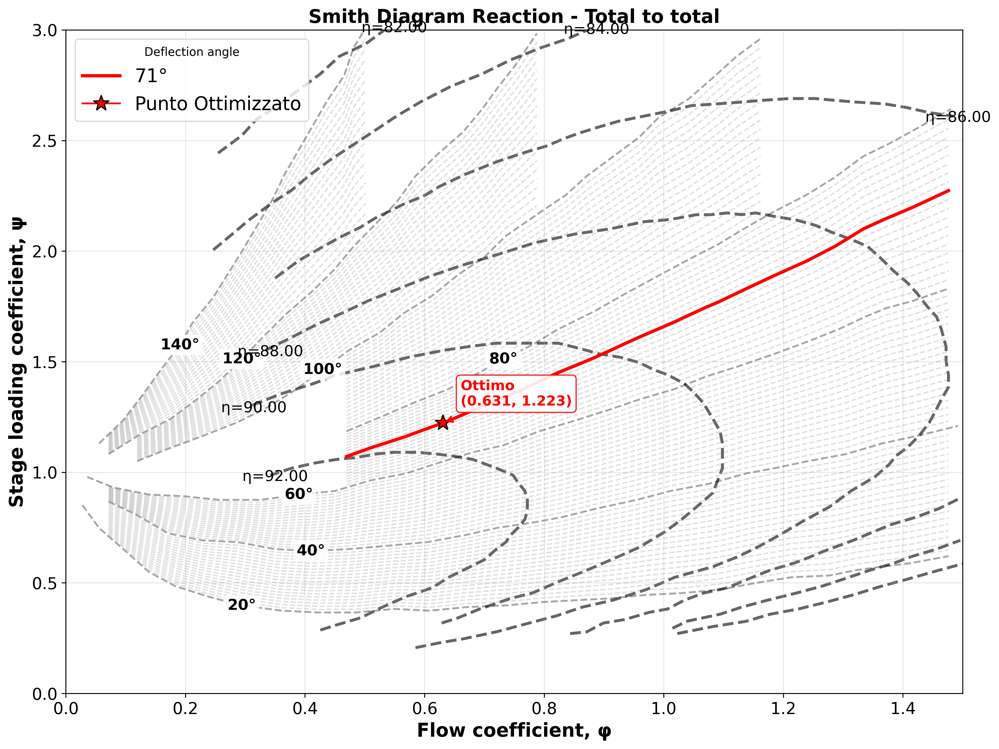
Smith Diagram Reaction - Total to Total

Slide 13
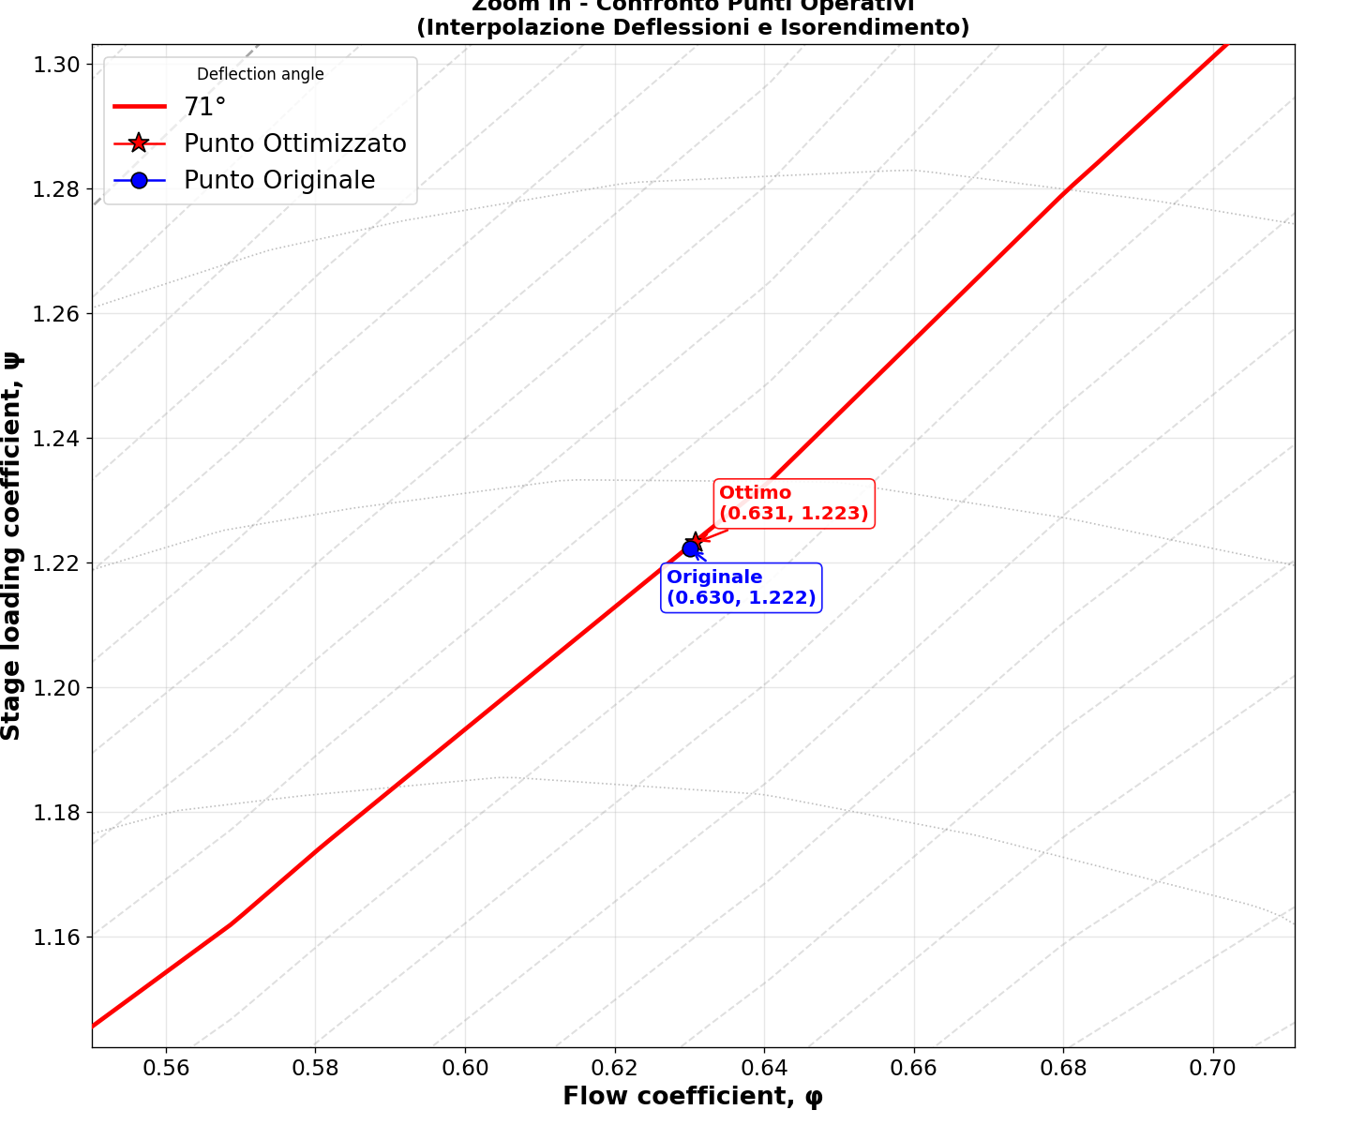
Smith Diagram Reaction - Total to Total

